Slide 1
ÖLÇME DEĞERLENDİRME SİSTEMİ

Slide 2
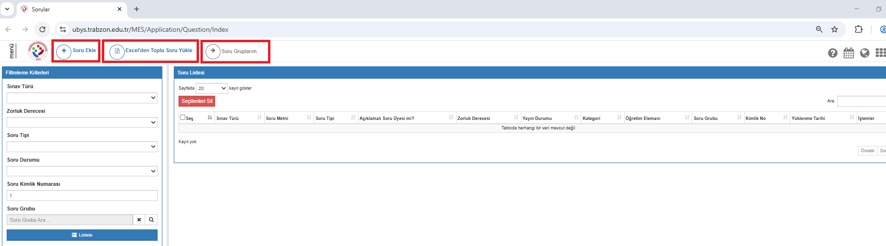
Sorular
Sol menüdeki “Ölçme Değerlendirme – Soru Yönetimi - Sorular” linki ile giriş yapılır.
“Soru Gruplarım” butonu sorularınızın filtrelemede kullanacağınız başlık tanımlamak için kullanılır.
“Soru Ekle” butonu “Klasik, Çoktan Seçmeli / Çoklu Seçim , Çoktan Seçmeli / Tekli Seçim, Açıklamalı, Boşluk Doldurma, Eşleştirme ” türlerinde soru eklemek için kullanılır.
“Excel’den Toplu Soru Yükle” Test sorularının yüklenmesi için kullanılır.

Slide 3
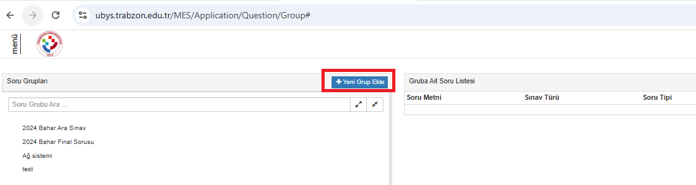
Soru Grubu Oluşturma
Yeni grup ekle butonu ile yeni soru grubu oluşturulur.

Slide 4
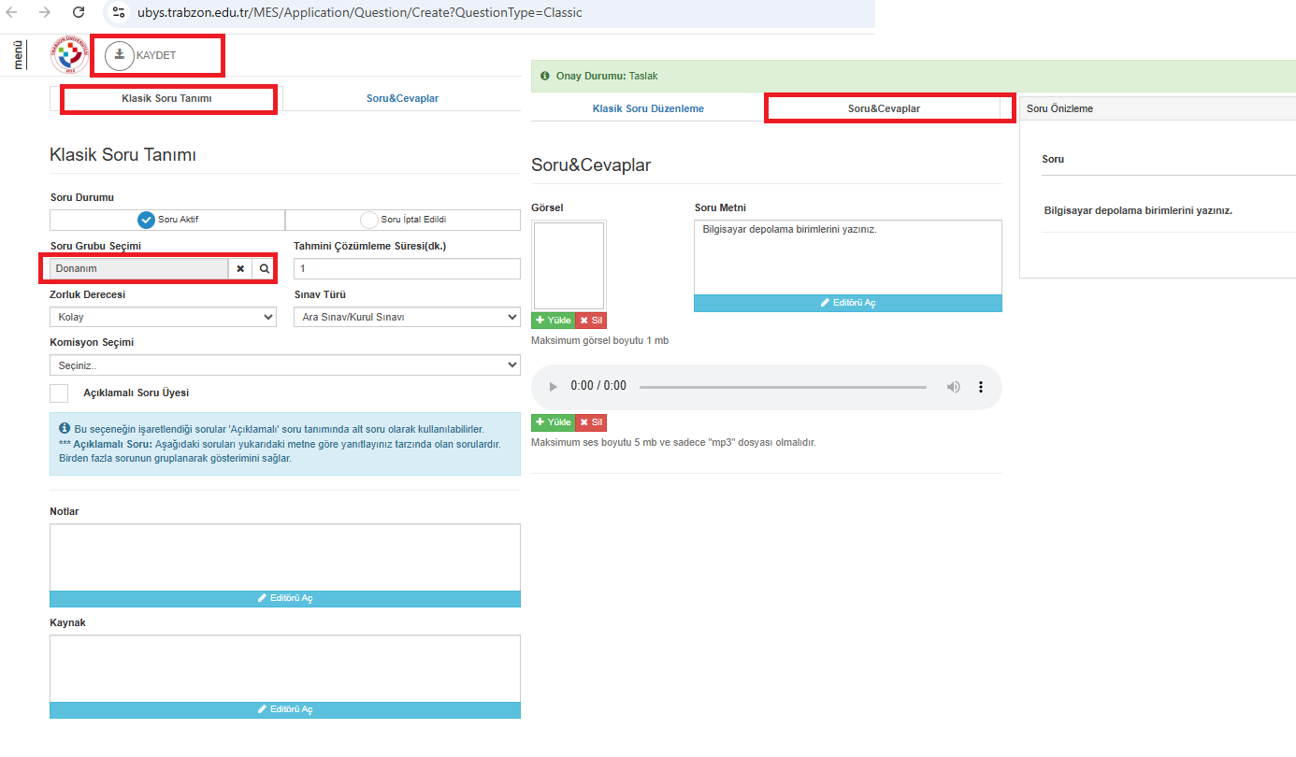
Klasik Soru Ekleme
Ekranda ilgili alanlar doldurularak kaydet tıklanır.

Slide 5
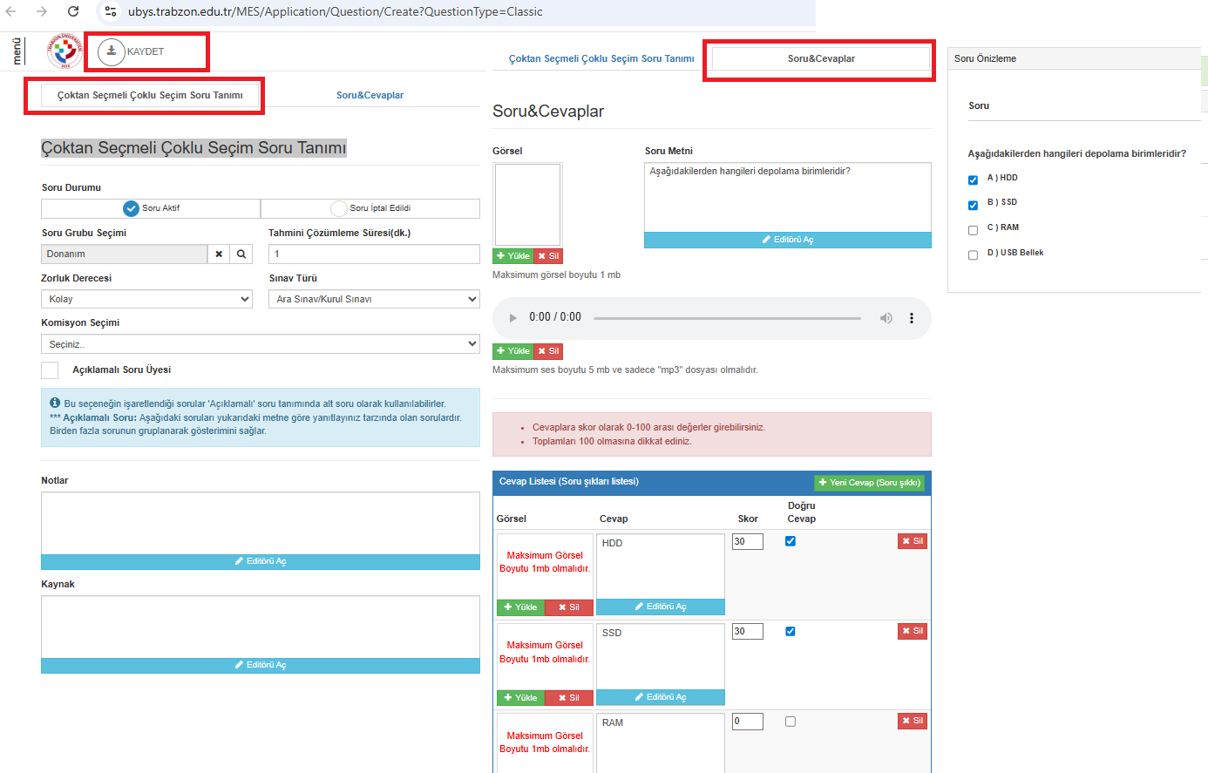
Çoktan Seçmeli Çoklu Seçim Soru Tanımı
Ekranda ilgili alanlar doldurularak kaydet tıklanır.

Slide 6
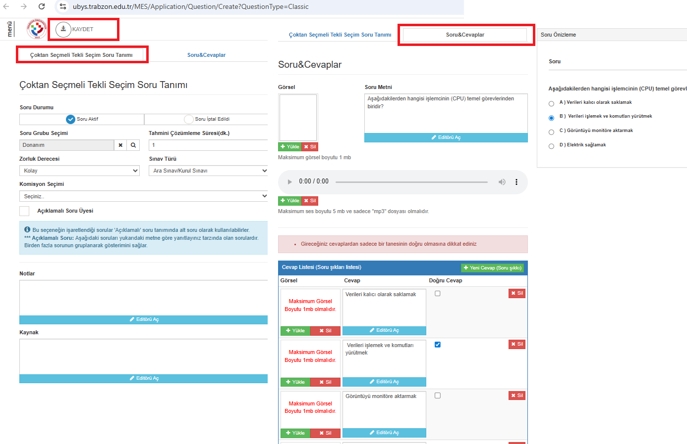
Çoktan Seçmeli Tekli Seçim Soru Tanımı
Ekranda ilgili alanlar doldurularak kaydet tıklanır.

Slide 7
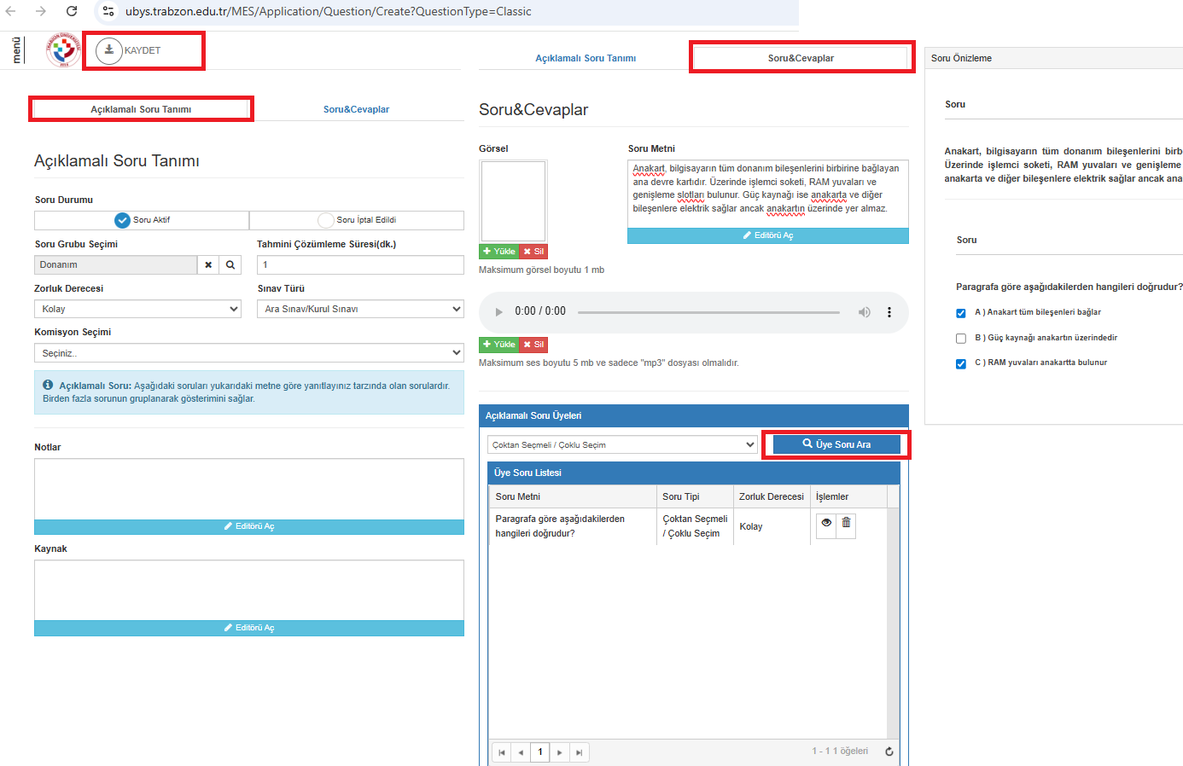
Açıklamalı Soru Tanımı
Ekranda ilgili alanlar doldurularak kaydet tıklanır. Üye Soru Ara butonu tıklanarak daha önce açıklamalı soru olarak işaretlenmiş sorular aratılıp seçilerek eklenir.

Slide 8
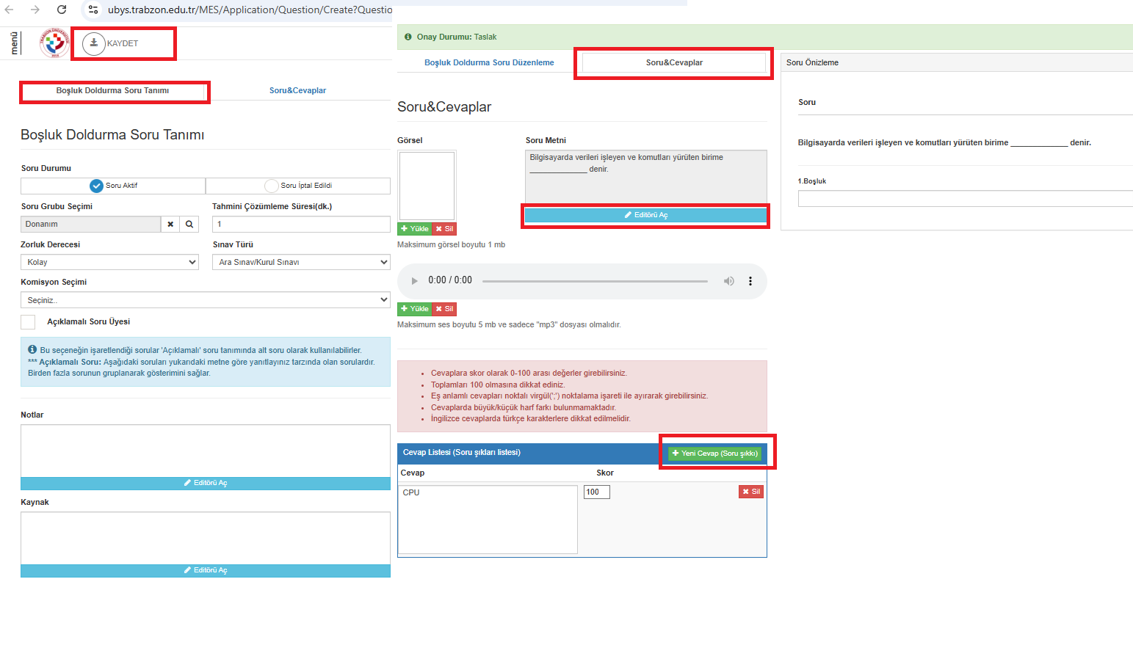
Boşluk Doldurma Soru Tanımı
Ekranda ilgili alanlar doldurularak kaydet tıklanır. Soru Metni editörü aç butonu tıklanarak doldurulmalıdır.

Slide 9
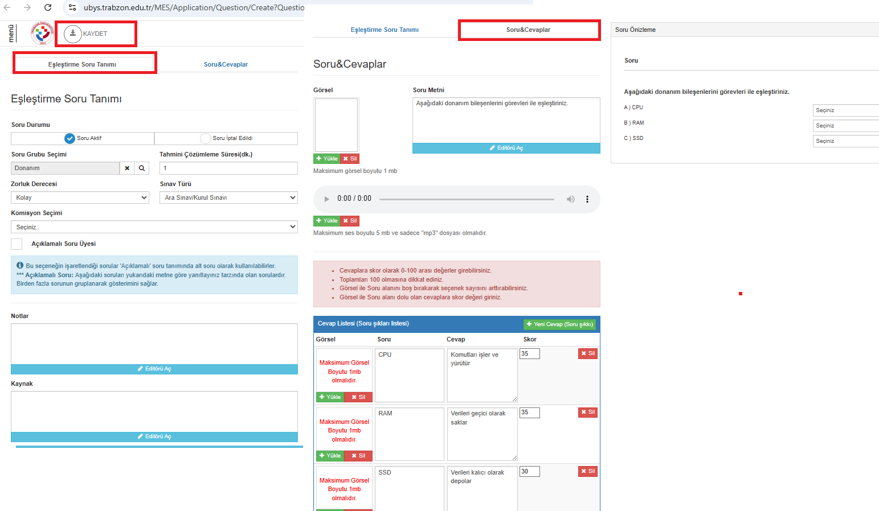
Eşleştirme Soru Tanımı
Ekranda ilgili alanlar doldurularak kaydet tıklanır.

Slide 10
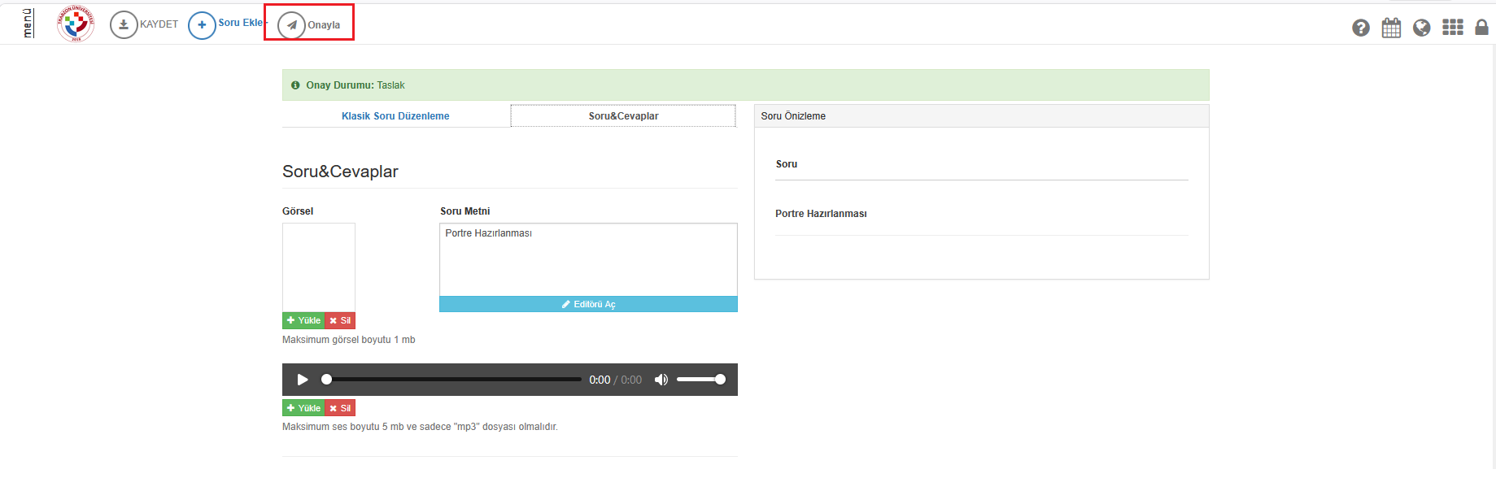
Soruları Onaylama
Oluşturulan sorular kaydedildikten sonra sol üstte bulunan ‘Onayla’ butonuna basılmalıdır.

Slide 11
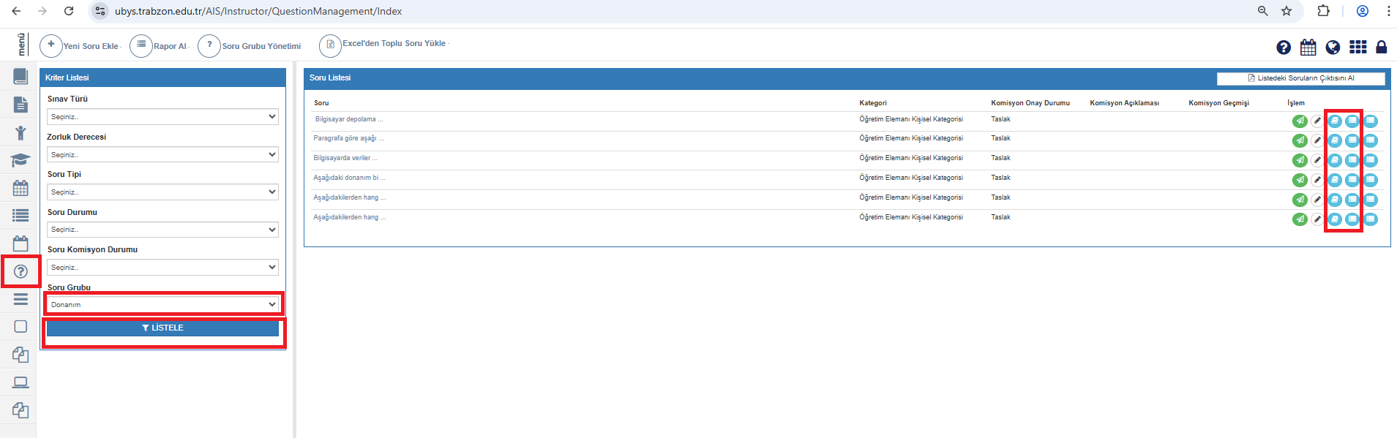
SORU YÖNETİMİ
Öğr. Elemanı ve Danışmanlık İşlemleri/ Soru yönetimi sekmesinde hazırlanan soruların; derslerin haftalık içeriği/ ders öğrenme çıktıları ile ilişkilendirildiği ekrandır.

Slide 12
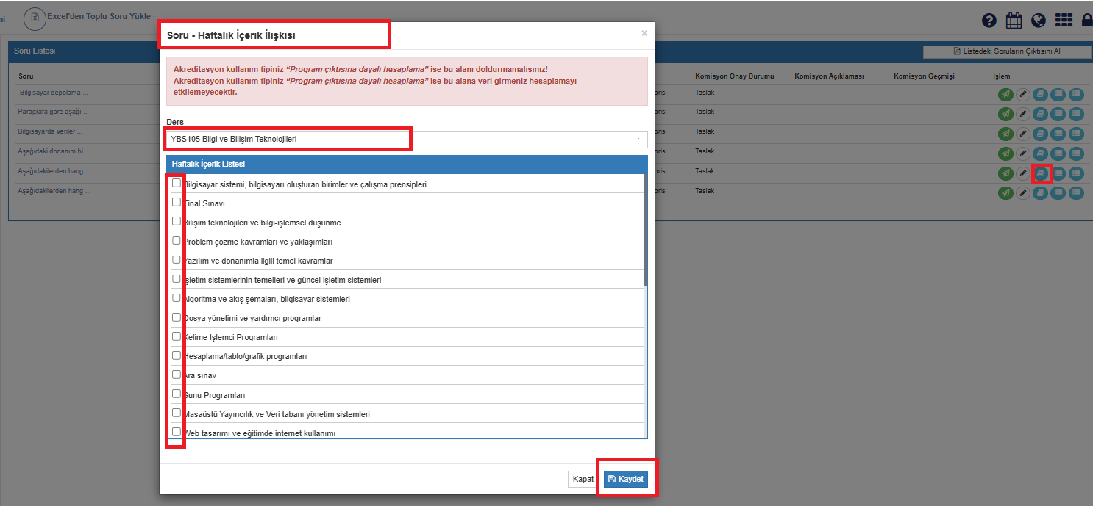
Soru Haftalık İçerik Amaç Hedef İlişkisi Kur
Sorunun bağlanacağı ilgili ders seçilerek İçerik bağlantısı kurulur.

Slide 13
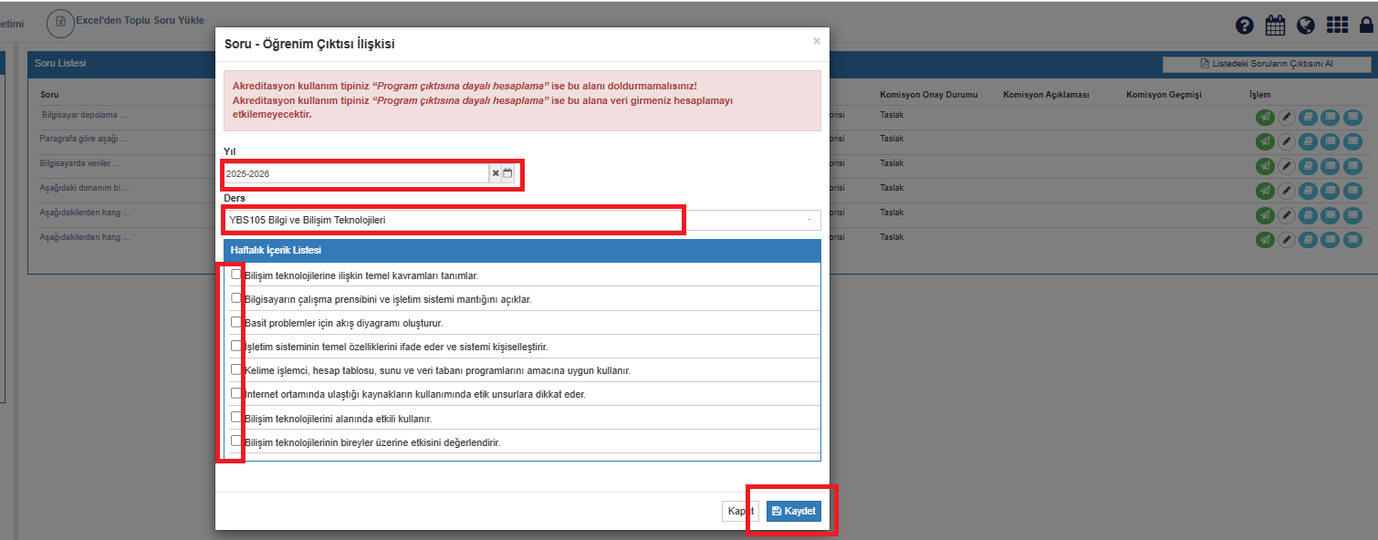
Soru Öğrenme Çıktısı İlişkisi Kur
Sorunun bağlanacağı ilgili ders seçilerek öğrenme çıktısı bağlantısı kurulur.

Slide 14
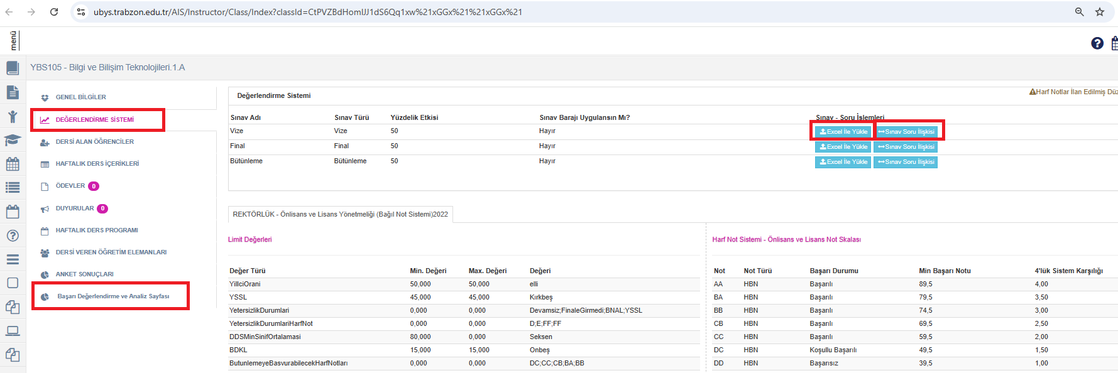
DEĞERLENDİRME SİSTEMİ
Öğr. Elemanı ve Danışmanlık İşlemleri ana ekranında ilgili dersin Seçimler/Detay Sayfasına Git inki tıklandığında açılan Değerlendirme Sistemi sekmesinde Vize Final, Bütünleme sınavları için soru tanımlamaları yapılır ayrıca bu tanımlamalara göre öğrencinin aldığı puanlar excel formatıyla yüklenir. Tüm bu işlemlerden sonra sonuç raporuna ise Başarı Değerlendirme ve Analiz Sayfası sekmesinden ulaşılır.

Slide 15
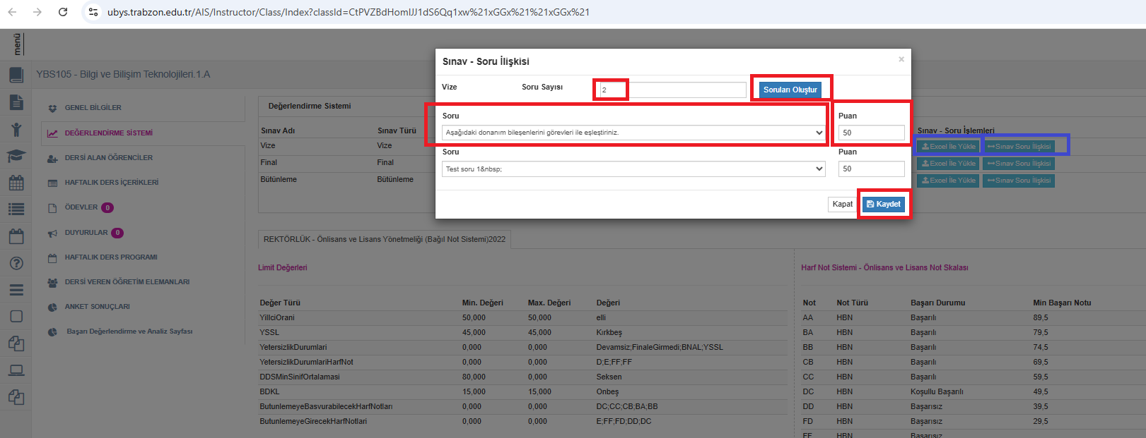
Sınav Soru İlişkisi
Soru sayısı girilerek Soruları oluştur butonuna tıklanır. Gelen listede havuzdan soru seçimi yapılır.

Slide 16
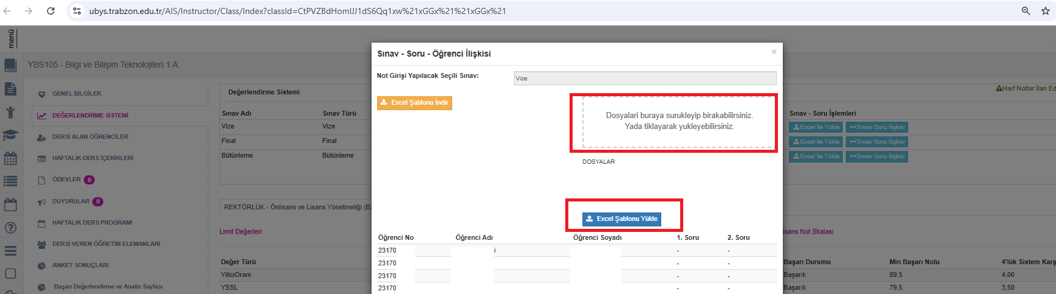
Excel ile Yükle
Öğrenci Numarası, Öğrenci Adı, Öğrenci Soyadı, 1. Soru, 2. Soru,… n.soru şeklinde excel sütunlarına sahip dosya yüklenerek puanlar içeri alınır.

Slide 17
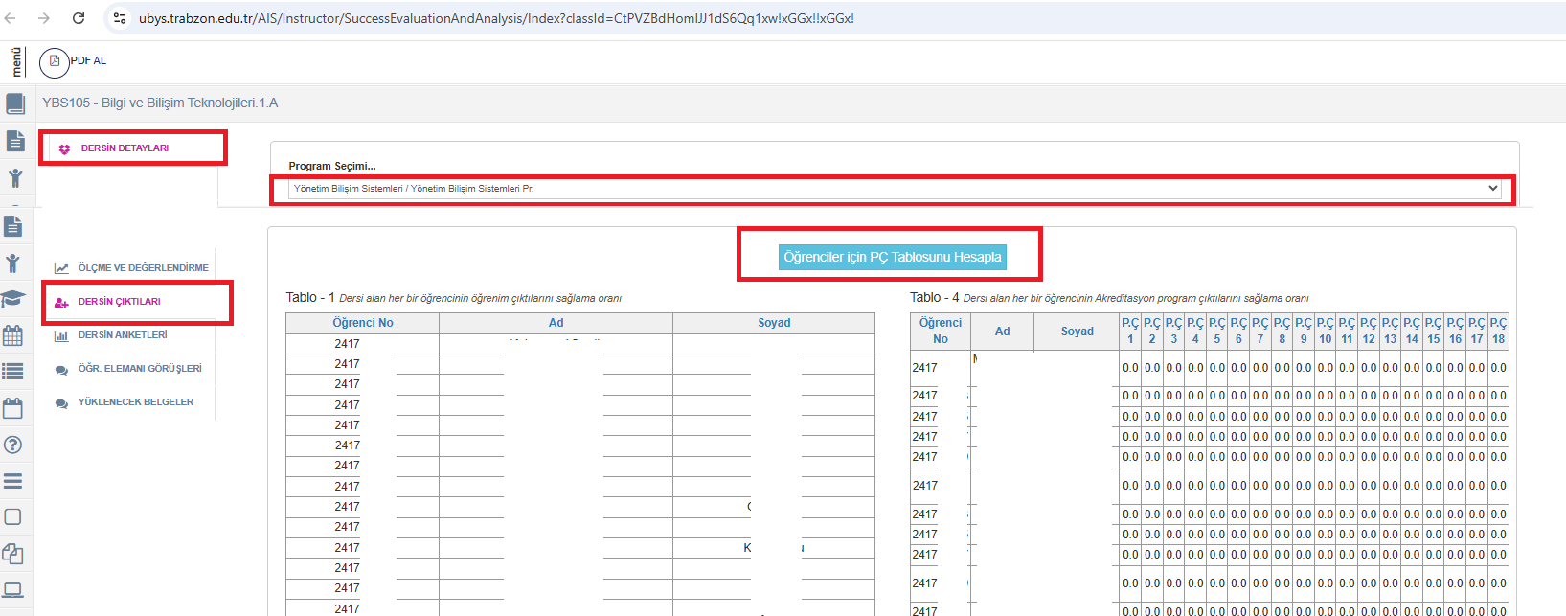
Başarı Değerlendirme ve Analiz Sayfası
Dersin Detayları sekmesinde ilgili Program seçimi yapılır. Dersin Çıktıları kısmından ise Öğrenciler için PÇ Tablosu Hesapla butonuna tıklanarak rapor hesaplatılıp, sonuçlar listelenebilir.

Slide 18
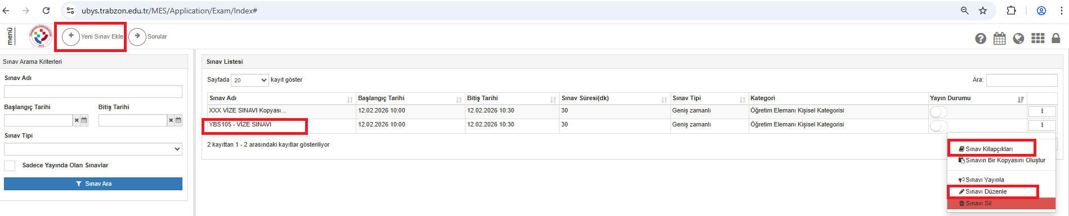
SINAV OLUŞTUR
Ölçme Değerlendirme/Sınav Yönetimi / Sınav Oluştur modülünde ‘Yeni Sınav Ekle’ ile yeni sınav eklenir, eklenen sınava kitapçık bu kısımdan oluşturulur ve yazıcı çıktısı alınır.

Slide 19
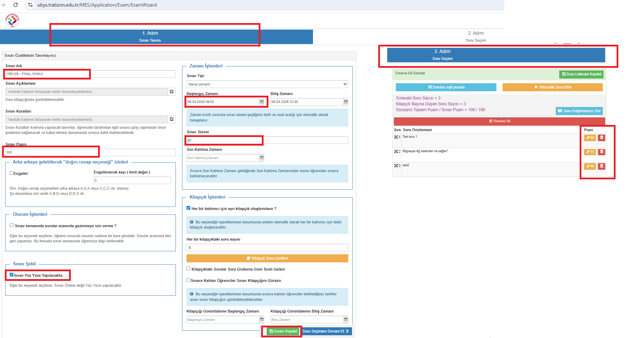
Yeni Sınav Oluştur
1. Adımda Sınav genel bilgileri girilir 2. Adımda ise sınava eklenecek sorular seçilerek soru listesi kaydedilir.

Slide 20
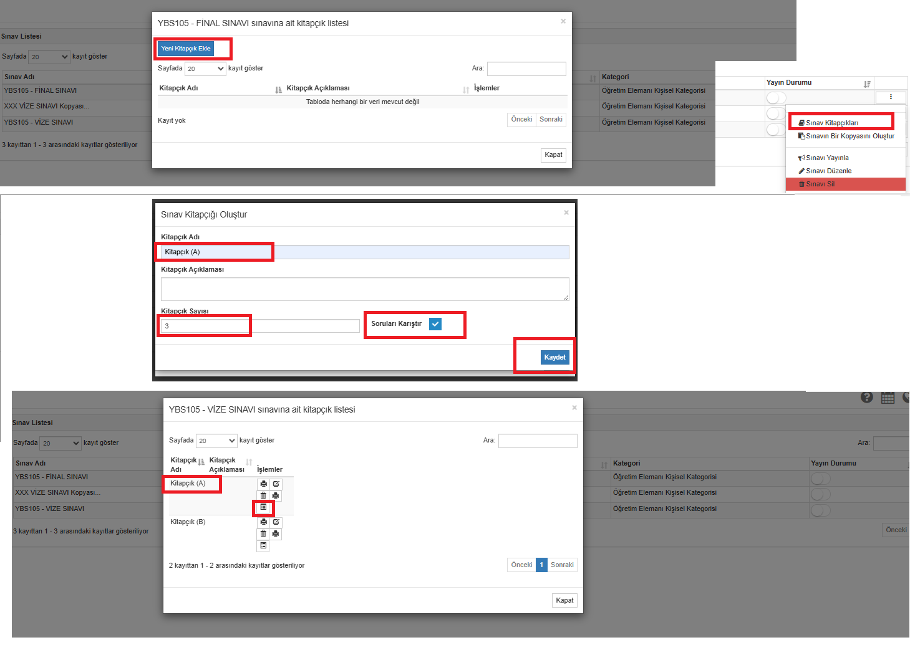
Yeni Kitapçık Oluştur
Sınav oluşturulduktan sonra ilgili sınavın Sınav kitapçıkları linki tıklanarak Yeni Kitapçık ekle butonuyla kitapçık(lar) oluşturulur. Oluşturulan kitapçıklar için pdf çıktısı alınır.

